Slide 1
Pruebas de Performance
Calidad y Pruebas de Software
Ing. Santiago Chío Benavides
Ángel David Sena Martínez

Slide 2
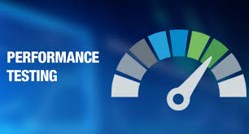
¿Qué es una prueba de performance o rendimiento?
Las pruebas de rendimiento son aquellas pruebas que someten a un sistema a una carga de trabajo con el fin de medir su velocidad, fiabilidad y estabilidad en esas condiciones de trabajo.
Se pueden evaluar varios aspectos de un programa para asegurar su funcionamiento y controlar su calidad. Rendimiento, seguridad y usabilidad son factores clave que se deben revisar con todo el software que desarrolles.

Slide 3
Objetivo Principal
El objetivo de las pruebas de rendimiento no es sólo encontrar los errores en el sistema, sino también eliminar los cuellos de botella de rendimiento del sistema.
En este caso veremos cómo automatizar pruebas con el fin de simular múltiples usuarios concurrentes y así poder analizar el rendimiento de la aplicación bajo pruebas, sus tiempos de respuesta y el consumo de recursos.

Slide 4
Objetivos Al Realizar Pruebas de Software
Localizar cuellos de botella.
Identificar y localizar problemas de rendimiento en la aplicación.
Verificar el cumplimiento de los SLA (Acuerdos de Nivel de Servicio).

Slide 5

Las cuatro pruebas de performance esenciales
Carga: (load testing) nos permite identificar la cantidad de peticiones que un sistema puede soportar. Por ejemplo, un sistema de transporte tiene una cantidad establecida de usuarios que puede movilizar.
Estrés: consiste en probar los límites que un sistema puede soportar. En este tipo de pruebas se suele enviar más peticiones de las que el software podría atender normalmente para saber el comportamiento de la aplicación.

Slide 6
Resistencia:(endurance) se hace enviando peticiones a un sistema en ciertos intervalos de tiempo. EJEMPLO : Pensando en una ciudad como un sistema imaginemos que los autos son peticiones y en ciertas horas del día (las horas pico) el sistema tiene una cantidad de peticiones, pero en otros horarios las peticiones disminuyen. ¿La ciudad sigue funcionando después de estos intervalos? Ahora piensa eso pero en software.
Escalabilidad:(scalability) es un factor que al evaluar nos permite identificar las mejoras a la infraestructura donde reside nuestra aplicación. Y así podemos repetir las tres pruebas anteriores para conocer cómo cambia el performance.

Slide 7
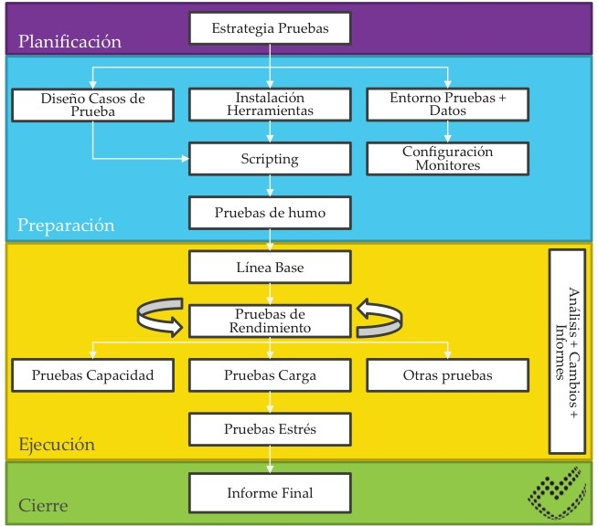
FASES DEL PERFORMANCE TESTING

Slide 8
HERRAMIENTAS
Existen muchas herramientas en el mercado que se pueden utilizar para las pruebas de rendimiento.
Podemos destacar JMeter, LoadRunner y NeoLoad, siendo la primera Open Source, y las otras dos permiten hasta 50 usuarios concurrentes de forma gratuita, y a partir de ahí se necesita adquirir una licencia.

Slide 9
Pruebas de Performance con JMeter (Metodología)
Identificar el entorno de pruebas. Identificar el entorno físico de pruebas y el entorno de producción, así como las herramientas y recursos de que dispone el equipo de prueba. El entorno físico incluye hardware, software y configuraciones de red.
Identificar los criterios de aceptación de rendimiento. Determinar el tiempo de respuesta, el rendimiento, la utilización de los recursos y los objetivos y limitaciones.
Planificar y diseñar las pruebas. Identificar los principales escenarios, determinar la variabilidad de los usuarios y la forma de simular esa variabilidad, definir los datos de las pruebas y establecer las métricas a recoger.
Configurar el entorno de prueba. Preparar el entorno de prueba, las herramientas y recursos necesarios para ejecutar cada una de las estrategias, así como las características y componentes disponibles para la prueba.

Slide 10

Aplicar el diseño de la prueba. Desarrollar las pruebas de rendimiento de acuerdo con el diseño del plan.
Ejecutar la prueba. Ejecutar y monitorizar las pruebas. Validar las pruebas, los datos de las pruebas y recoger los resultados. Ejecutar pruebas válidas para analizar, mientras se monitoriza la prueba y su entorno.
Analizar los resultados, realizar un informe y repetirlo. Consolidar y compartir los resultados de la prueba. Analizar los datos, tanto individualmente como con un equipo multidisciplinario. Volver a priorizar el resto de las pruebas y a ejecutarlas en caso de ser necesario.

Slide 11
Gracias Por Su Atención

